Slide 1
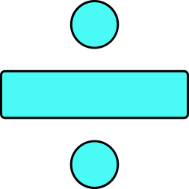
CHÀO MỪNG CÁC EM ĐẾN VỚI BUỔI HỌC NGÀY HÔM NAY!

Slide 2
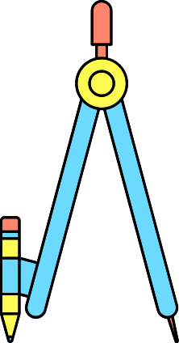
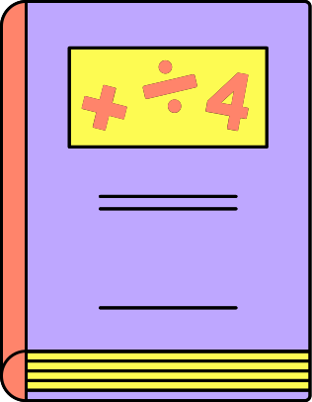
CHƯƠNG VII:
TAM GIÁC
BÀI 7: TAM GIÁC CÂN

Slide 3
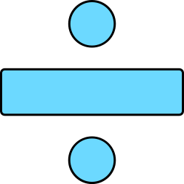
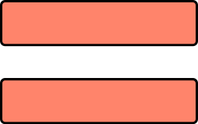
NỘI DUNG BÀI HỌC
Định nghĩa
I
I
II
III
Tính chất
II
Dấu hiệu nhận biết
III
Vẽ tam giác cân
IV

Slide 4
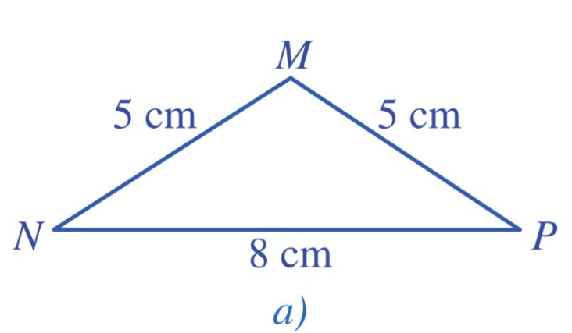
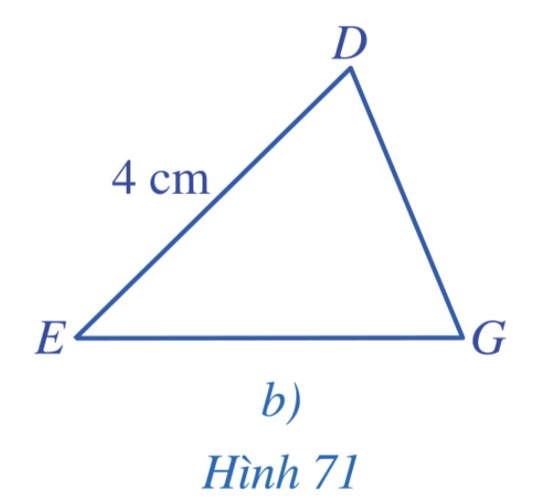
VÍ DỤ 1
a) Quan sát Hình $71a$, cho biết tam giác $MNP$ có phải là tam giác cân không. Vì sao?
b) Cho tam giác $DEG$ cân tại $E$ có $ED=4 cm$ (Hình $71b$). Tính độ dài cạnh $EG$.

Slide 5
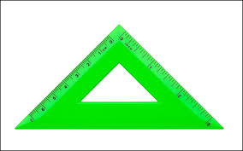
MỘT SỐ HÌNH ẢNH TAM GIÁC CÂN TRONG THỰC TẾ
EKE
CỜ TREO

Slide 6
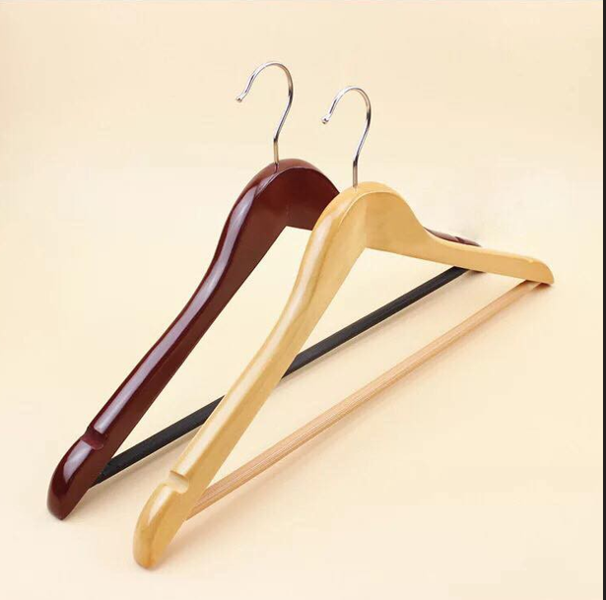
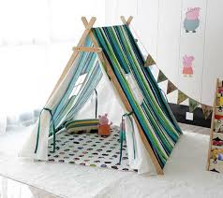
MÓC ÁO
LỀU TRẠI

Slide 7
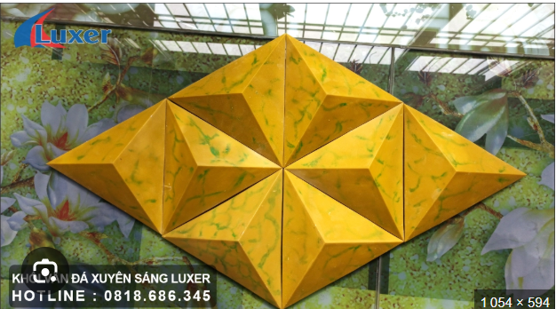
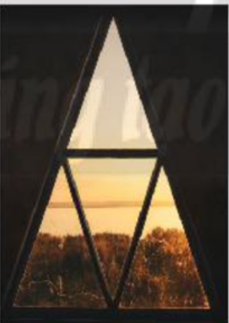
KIẾN TRÚC

Slide 8
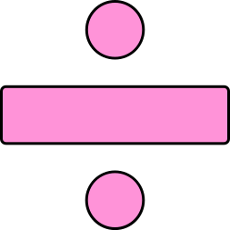
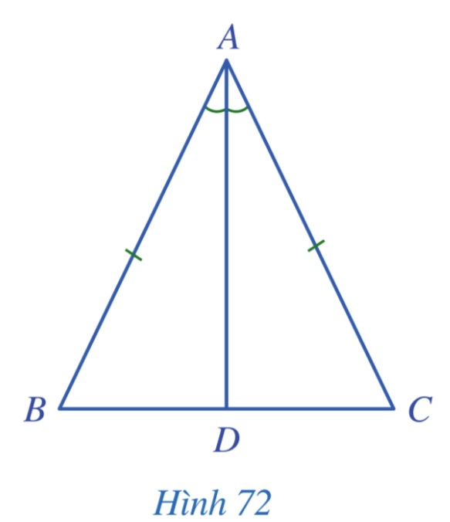
II. TÍNH CHẤT
HĐ 2:
Cho tam giác $ABC$ cân tại $A$, tia phân giác của góc $A$ cắt cạnh $BC$ tai $D$ (Hình 72).
a) Hai tam giác $ABD$ và $ACD$ có bằng nhau hay không? Vì sao?
b) Hai góc $B$ và $C$ có bằng nhau hay không? Vì sao?

Slide 10
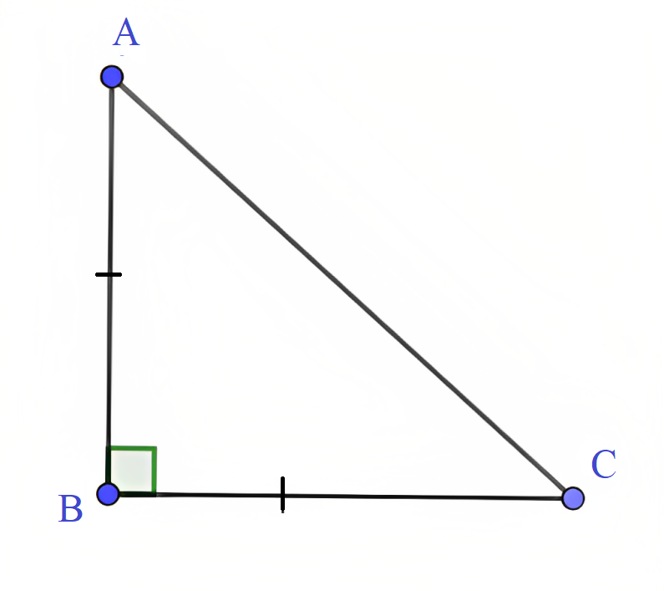
Chú ý
Tam giác vuông có hai cạnh góc vuông bằng nhau được gọi là tam giác vuông cân.
Trong tam giác vuông cân, mỗi góc ở đáy bằng ${45}^{∘}$.

Slide 11
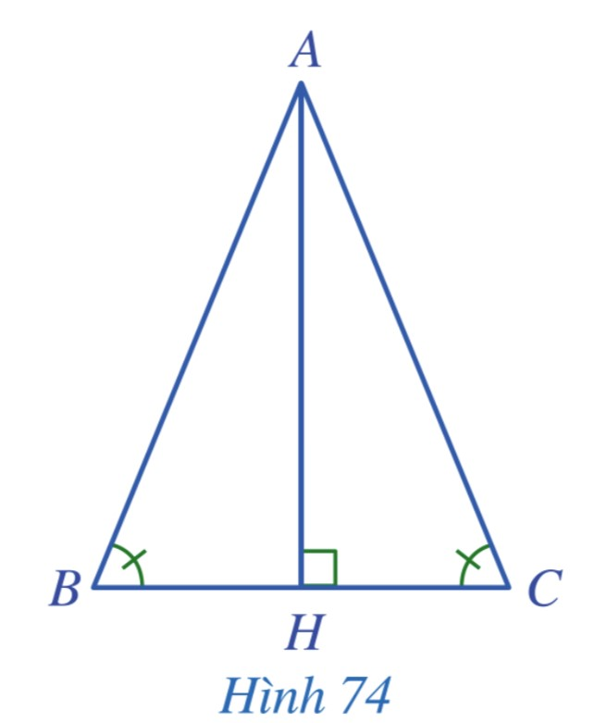
HĐ 3:
Cho tam giác $ABC$ thoả mãn $\hat{B}=\hat{C}$. Kẻ $AH$ vuông góc với $BC,H$ thuộc $BC$ (Hình 74 ).
a) Hai tam giác $BAH$ và $CAH$ có bằng nhau hay không? Vì sao?
b) Hai cạnh $AB$ và $AC$ có bằng nhau hay không? Vì sao?

Slide 12
NHÓM:…………………………………………………………………..
HĐ 3: Hoàn thành bài tập bằng cách điền vào chỗ ‘....’ sao cho hợp lí.
* Do AH $⊥$ BC nên $\hat{AHB}$ = $90°$ và $\hat{AHC}$ =…….
Xét $ΔAHB$ vuông tại H có: $\hat{ABH}+\hat{BAH}=90°$
Do đó: $\hat{BAH}=90°− ………..$
Xét $ΔAHC$vuông tại H có: $\hat{ACH}+……..=90°$
Do đó: $\hat{CAH}=90°−..….$
Mà $\hat{ABH}=\hat{ACH}$ (giả thiết)
Suy ra …….$=$…….
* Xét $ΔAHB$ vuông tại H và $ΔAHC$ vuông tại H có:
$……… = ………$(chứng minh trên)
…….. chung
Suy ra $ΔAHB=ΔAHC$ (góc nhọn – cạnh góc vuông).
GT | $ΔABC, \hat{B}=\hat{C}$, AH $⊥$ BC H ∈ BC
KL | $ΔAHB=ΔAHC$ $AB$ = $AC$
b) Do $Δ…….=Δ……..$(theo ý a) nên ……. = …….

Slide 13
NHÓM:…………………………………………………………………..
HĐ 3: Hoàn thành bài tập bằng cách điền vào chỗ ‘....’ sao cho hợp lí.
* Do AH $⊥$ BC nên $\hat{AHB}$ = $90°$ và $\hat{AHC}$ =…….
Xét $ΔAHB$ vuông tại H có: $\hat{ABH}+\hat{BAH}=90°$
Do đó: $\hat{BAH}=90°− ………..$
Xét $ΔAHC$vuông tại H có: $\hat{ACH}+……..=90°$
Do đó: $\hat{CAH}=90°−..….$
Mà $\hat{ABH}=\hat{ACH}$ (giả thiết)
Suy ra …….$=$…….
$$90°$$
$\hat{ABH}$
$$\hat{CAH}$$
$\hat{ACH}$
$\hat{BAH}$ $\hat{CAH}$
* Xét $ΔAHB$ vuông tại H và $ΔAHC$ vuông tại H có:
$……… = ………$(chứng minh trên)
…….. chung
Suy ra $ΔAHB=ΔAHC$ (góc nhọn – cạnh góc vuông).
GT | $ΔABC, \hat{B}=\hat{C}$, AH $⊥$ BC H ∈ BC
KL | $ΔAHB=ΔAHC$ $AB$ = $AC$
$\hat{BAH}$ $\hat{CAH}$
AH
b) Do $Δ…….=Δ……..$(theo ý a) nên ……. = …….
$$AHB AHC$$
$AB$ $AC$

Slide 14
Cho tam giác HIK thoả mãn: $\overset{ˆ}{I}={48}^{∘},\hat{K}={84}^{∘}$. Chứng minh tam giác HIK cân.
VÍ DỤ 3
Giải
Do $\hat{H}+\overset{ˆ}{I}+\hat{K}={180}^{∘}$ (tống ba góc trong một tam giác)
nên $\hat{H}+{48}^{∘}+{84}^{∘}={180}^{∘}$.
Suy ra: $\hat{H}={180}^{∘}−{48}^{∘}−{84}^{∘}={48}^{∘}$.
Vì $\hat{H}=\overset{ˆ}{I}$ (cùng bằng ${48}^{∘}$ ) nên tam giác HIK cân.

Slide 15
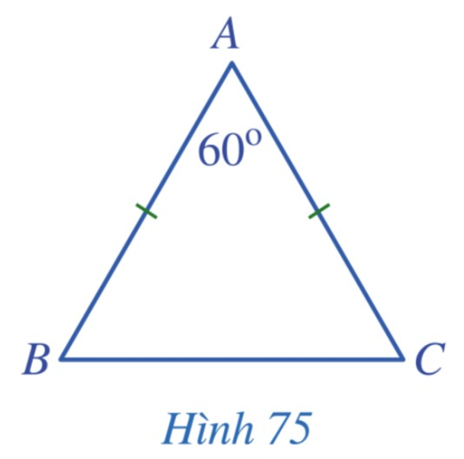
Cho tam giác $ABC$ cân tại $A$ có $\hat{A}={60}^{∘}$ (Hình 75). Chứng minh rằng tam giác $ABC$ có ba cạnh bằng nhau.
VÍ DỤ 4

Slide 16
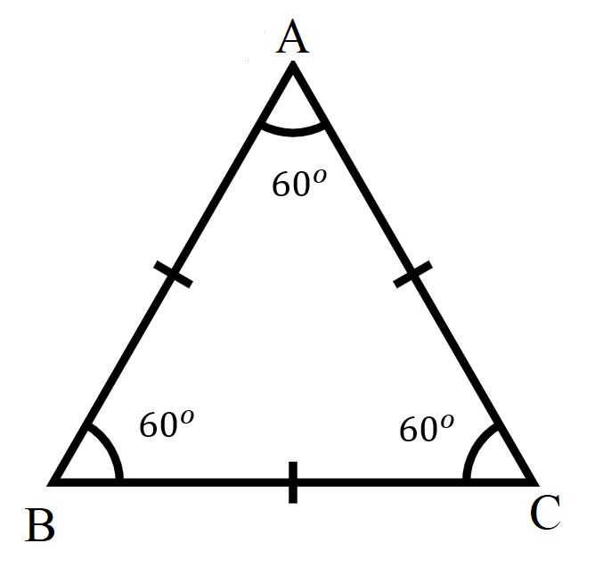
Chú ý
Tam giác có ba cạnh bằng nhau là tam giác đều.
Tam giác cân có một góc bằng 60º là tam giác đều.

Slide 17
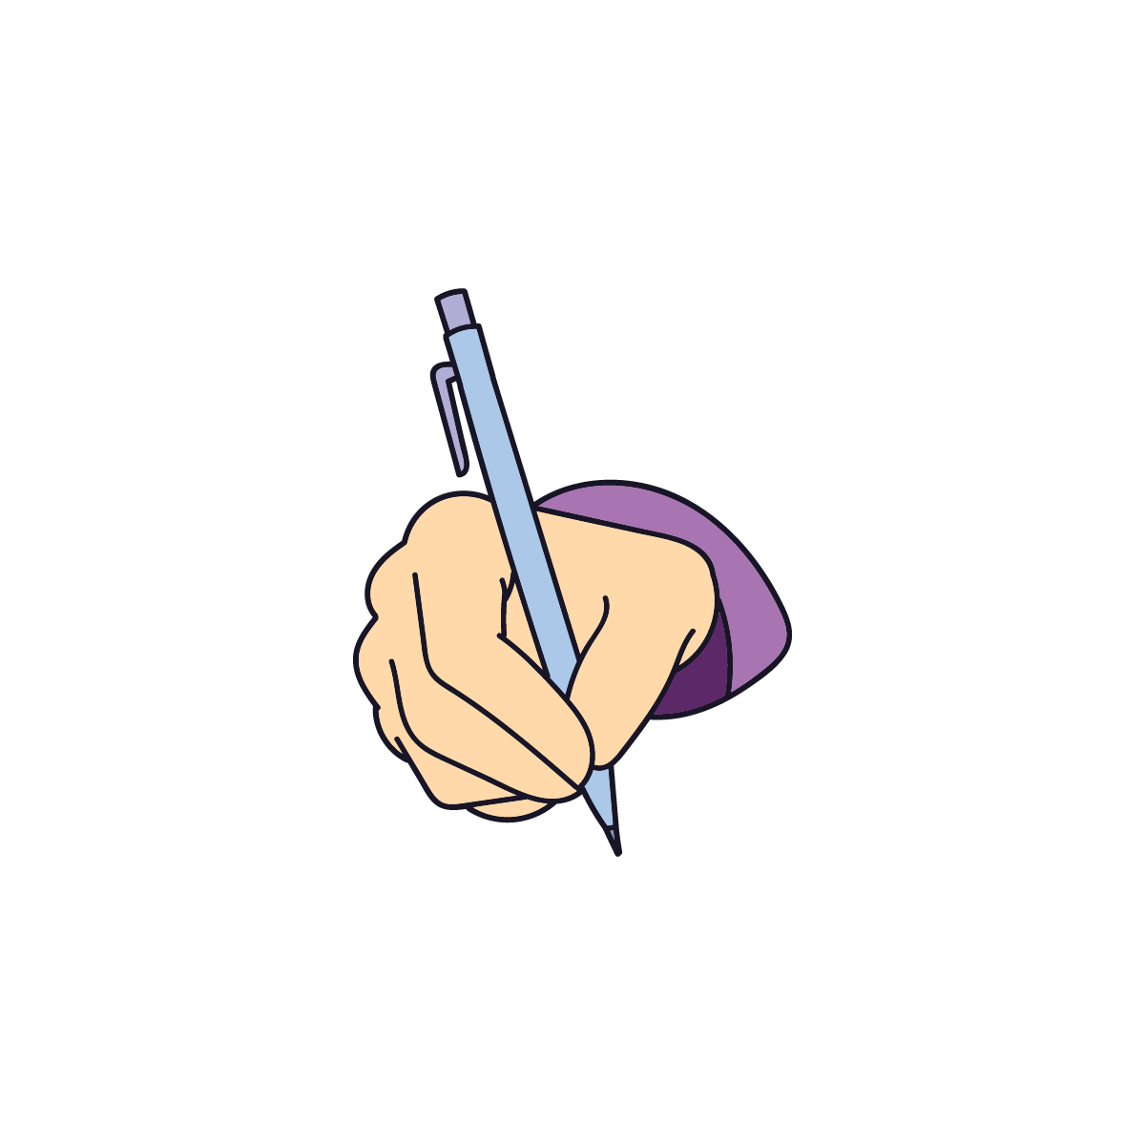
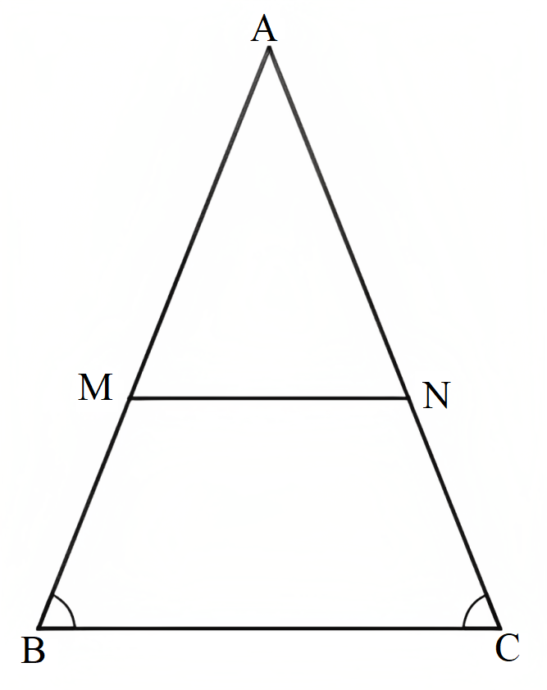
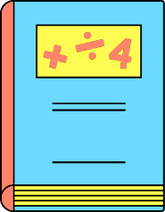
LUYỆN TẬP
Cho tam giác ABC cân tại A. Qua điểm M nằm giữa A và B kẻ đường thẳng song song với BC, cắt cạnh AC tại N. Chứng minh tam giác AMN cân.

Slide 18
TRÒ CHƠI HỘP QUÀ BÍ MẬT
Các bạn HS lớp 7
hãy cùng nhau chọn quà nhé

Slide 19
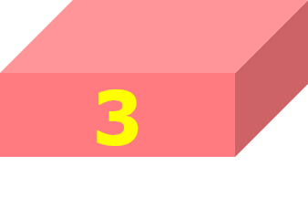
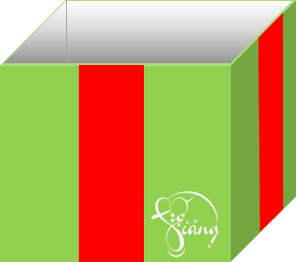
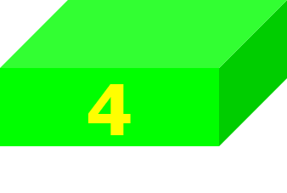
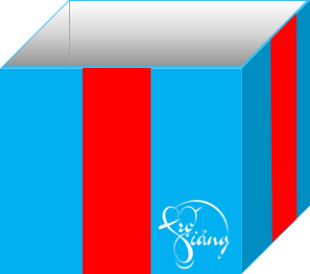
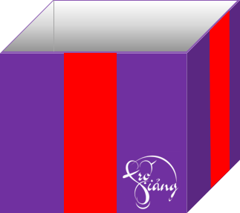

Slide 20
Kết quả của phép tính 6xy.x²y là bao nhiêu?
6xy.x²y = 6x³y²
Một hộp quà
GO HOME

Slide 21
Kết quả của phép tính 3(x+y) là bao nhiêu?
3(x+y) = 3x+3y
Chúc bạn may mắn lần sau
GO HOME

Slide 22
Thực hiện phép tính (2x+1)(x-y) ?
(2x+1)(x-y)=2x² -2xy+x-y
Một tràng pháo tay
GO HOME

Slide 23
Làm tính chia (3x²y+4xy) : xy ?
(3x²y+4xy) : xy = 3x + 4
Điểm 10
GO HOME

Slide 24
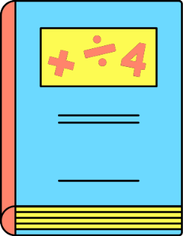
BÀI TẬP TRẮC NGHIỆM
Câu 1: Chọn câu sai:
A. Tam giác đều có ba góc bằng nhau và bằng 60°
B. Tam giác đều có ba cạnh bằng nhau.
C. Tam giác cân là tam giác đều.
D. Tam giác đều là tam giác cân.

Slide 25
BÀI TẬP TRẮC NGHIỆM
Câu 2: Hai góc nhọn của tam giác vuông cân bằng
A. 30° B. 45°
C. 60° D. 90°

Slide 26
BÀI TẬP TRẮC NGHIỆM
Câu 3: Cho tam giác ABC cân tại A. Chọn phát biểu sai:
A. $\hat{B}=\hat{C}$ B. $\hat{C}=\frac{180^{o}−\hat{A}}{2}$
C. $\hat{A}=180^{o}−2\hat{C}$ D. $\hat{B}≠\hat{C}$

Slide 27
BÀI TẬP TRẮC NGHIỆM
Câu 4: Một tam giác cân có góc ở đỉnh là 64° thì số đo góc đáy bằng?
A. 54° B. 58°
C. 72° D. 90°

Slide 28
BÀI TẬP TRẮC NGHIỆM
Câu 5: Một tam giác cân có góc ở đáy bằng 70° thì góc ở đỉnh bằng bao nhiêu?
A. 64° B. 53°
C. 70° D. 40°

Slide 29
VẬN DỤNG

Slide 30
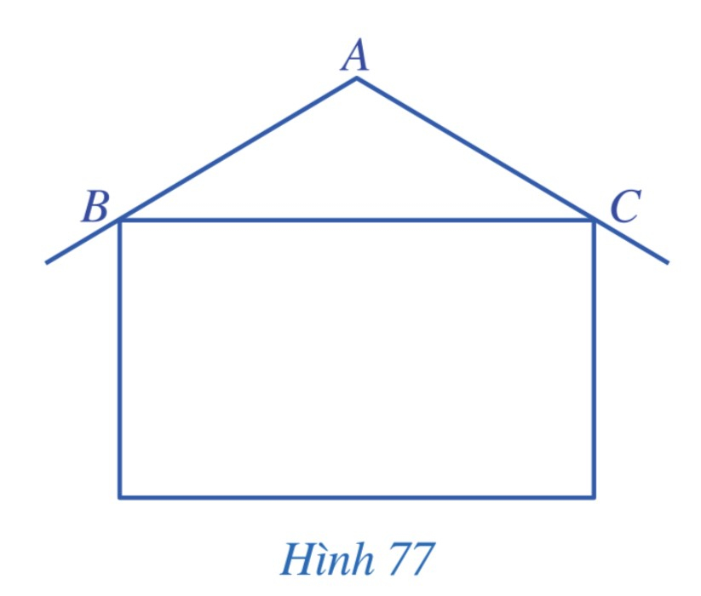
Bài 5. (SGK – tr.96) Trong thiết kế của một ngôi nhà, độ nghiêng của mái nhà so với phương nằm ngang phải phù hợp với kết cấu của ngôi nhà và vật liệu làm mái nhà. Hình 77 mô tả mặt cắt đứng của ngôi nhà, trong đó độ nghiêng của mái nhà so với phương nằm ngang được biểu diễn bởi số đo góc ở đáy của tam giác $ABC$ cân tại $A$.
Tính độ nghiêng của mái nhà so với mặt phẳng nằm ngang trong mỗi trường hợp sau:
a) Góc ở đỉnh $A$ là (khoảng) ${120}^{∘}$ đối với mái nhà lợp bằng ngói;
b) Góc ở đỉnh $A$ là (khoảng) ${140}^{∘}$ đối với mái nhà lợp bằng fibro xi măng;
c) Góc ở đỉnh $A$ là (khoảng) ${148}^{∘}$ đô̂i với mái nhà lợp bằng tôn.

Slide 31
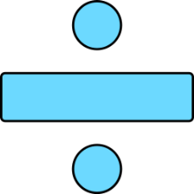
HƯỚNG DẪN VỀ NHÀ
* Hoàn thành các bài tập trong SBT.
* Ghi nhớ
kiến thức trong bài.
* Chuẩn bị trước
"Bài 8: Đường vuông góc và đường xiên".

Slide 32
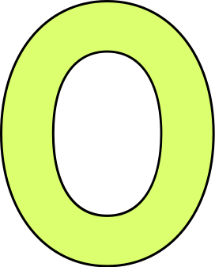
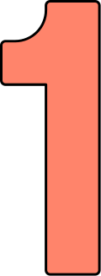
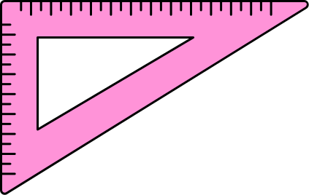
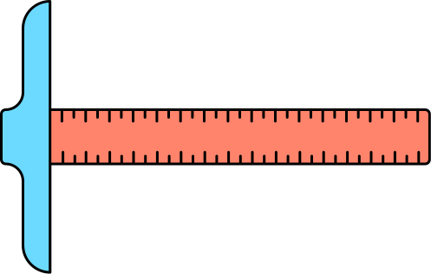
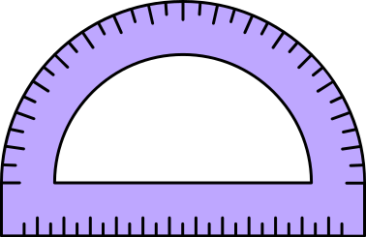
BÀI HỌC ĐÃ KẾT THÚC
HẸN GẶP LẠI CÁC EM!

